Slide 1
Hadoop入门
数据应用开发组
彭艺华
2018.6.12

Slide 2
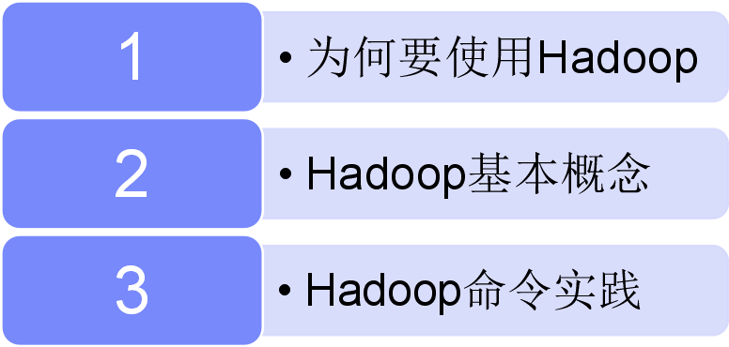

Slide 3
hadoop介绍
1.支持大文件
HDFS存储的文件可以支持TB和PB级别的数据
2.高容错性
数据可以进行保存多个副本，副本丢失后自动恢复。可构建在廉价机上，实现线性（横向）扩展，当集群增加新节点之后，namenode也可以感知，将数据分发和备份到相应的节点上。
对于上传到HDFS上的文件，不支持修改文件，HDFS适合一次写入，多次读取的场景
3.高吞吐
HDFS的数据处理规模比较大，应用一次需要大量的数据，同时这些应用一般都是批量处理，而不是用户交互式处理，应用程序能以流的形式访问数据库。主要的是数据的吞吐量，而不是访问速度
为什么要使用hadoop？

Slide 4
hadoop介绍
数据块
NameNode
DataNode
HDFS基本概念

Slide 5
hadoop介绍
数据块
数据块是抽象块，是把一个文件分割成多个块，作为存储单元
默认大小是64M，一般设置成128M，备份为3份
HDFS存储机制

Slide 6
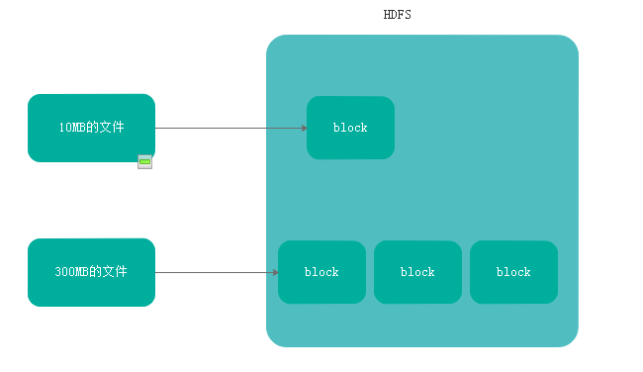
hadoop介绍
数据块

Slide 7
hadoop介绍
NameNode
管理文件系统的命名空间，存放的是文件的元数据
管理着文件系统的文件和目录，文件与数据块的映射
记录每个文件的各个块所在数据节点的信息

Slide 8
hadoop介绍
DataNode
存放数据块的节点
存储并检索数据很快
向NameNode更新存储块的信息

Slide 9
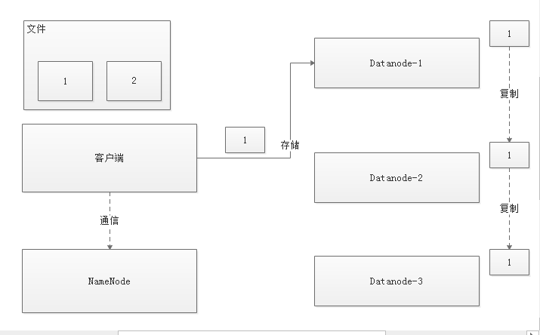
hadoop介绍
HDFS写流程

Slide 10
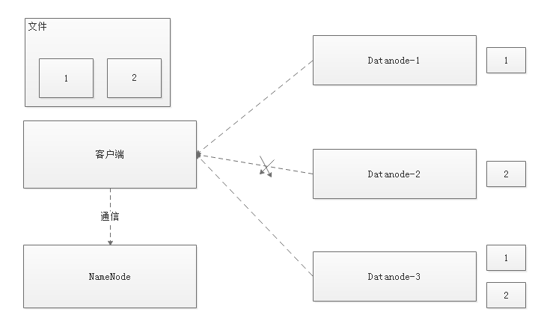
hadoop介绍
HDFS读流程

Slide 11
hadoop介绍
Hadoop安装
下载安装包：
http://archive.cloudera.com/cdh5/cdh/5/
搜索hadoop-2.6.0-cdh5.12.2.tar.gz进行下载

Slide 12

hadoop介绍
Hadoop安装
解压hadoop-2.6.0-cdh5.12.2.tar.gz
配置环境变量HADOOP_HOME

Slide 13
hadoop介绍
Hadoop安装
hadoop-env.sh
export JAVA_HOME={你的jdk路径}

Slide 14
hadoop介绍
Hadoop安装
这一步是设置提供HDFS服务的主机名和端口号，也就是说HDFS通过master的9000端口提供服务，这项配置也存放的临时目录
core-site.xml
<property>
<name>fs.defaultFS</name>
<value>hdfs://主机名:9000</value>
</property>
<property>
<name>hadoop.tmp.dir</name>
<value>file:{临时目录路径}/tmp</value>
<description>Abase for other temporary directories.</description>
</property>

Slide 15
hadoop介绍
Hadoop安装
hdfs-site.xml
<property>
<name>dfs.namenode.secondary.http-address</name>
<value>域名:50090</value>
</property>
<property>
<name>dfs.replication</name>
<value>1</value>
</property>
<property>
<name>dfs.namenode.name.dir</name>
<value>{name路径}</value>
</property>
<property>
<name>dfs.datanode.data.dir</name>
<value>{data路径}</value>
</property>

Slide 16
hadoop介绍
Hadoop安装
mapred-site.xml
<property>
<name>mapreduce.framework.name</name>
<value>yarn</value>
</property>
<property>
<name>mapreduce.jobhistory.address</name>
<value>{主机名}:10020</value>
</property>
<property>
<name>mapreduce.jobhistory.webapp.address</name>
<value>{主机名}:19888</value>
</property>

Slide 17
hadoop介绍
Hadoop安装
mapred-site.xml
<property>
<name>mapreduce.framework.name</name>
<value>yarn</value>
</property>
<property>
<name>mapreduce.jobhistory.address</name>
<value>{主机名}:10020</value>
</property>
<property>
<name>mapreduce.jobhistory.webapp.address</name>
<value>{主机名}:19888</value>
</property>

Slide 18
hadoop介绍
Hadoop安装
初始化namenode
hdfs namenode -format
启动Hadoop
start-dfs.sh
start-yarn.sh （可以start-all.sh）
查看节点信息
http://ip:50070

Slide 19
hadoop介绍
Hadoop命令实践
查询当前目录有哪些文件或目录
hdfs dfs -ls /
建立目录
hdfs dfs -mkdir /demo2
上传本地文件到hdfs
hdfs dfs -put /data/app/hadoop_test_files/wordcount.txt /demo1
下载文件
hdfs dfs -get /demo1/wordcount.txt
删除hdfs文件
hdfs dfs -rm /demo1/wordcount.txt
列出所有Hadoop Shell支持的命令
hadoop fs –help
(hdfs dfs –cp ***) 拷贝文件
(hdfs dfs –cat ***) 查看文件

Slide 20
谢 谢！

